Slide 1

Laboratório de Desenvolvimento de Software II
Marcelo
Injeção de dependências com Spring Framework
Notes:
1

Slide 2

Injeção de dependências
com Spring Framework
FAI - Centro de Ensino Superior em Gestão, Tecnologia e Educação

Slide 3
O Spring Framework é rico em recursos, entre eles temos um dos mais conhecidos e usados em aplicações profissionais, a injeção de dependências.
Injeção de dependências também é um Design Pattern, utilizado principalmente para manter o baixo nível de acoplamento entre os diferentes módulos de uma aplicação.
FAI - Centro de Ensino Superior em Gestão, Tecnologia e Educação

Slide 4
Nessa solução as dependências não são definidas programaticamente, mais sim pela configuração de uma infraestrutura de software (container do Spring Framework) que é responsável por injetar em cada ponto da aplicação a dependência desejada.
FAI - Centro de Ensino Superior em Gestão, Tecnologia e Educação

Slide 5
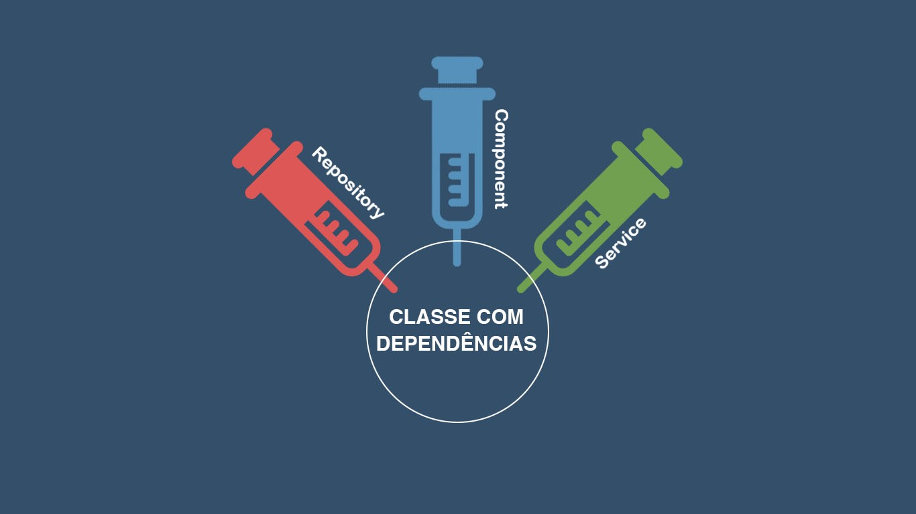
FAI - Centro de Ensino Superior em Gestão, Tecnologia e Educação

Slide 6
1º PASSO
Adicionar no .pom do módulo database a dependência abaixo. Isso permitirá que as classes do módulo database sejam gerenciadas pelo container do Spring.
FAI - Centro de Ensino Superior em Gestão, Tecnologia e Educação
<dependency>
<groupId>org.springframework</groupId>
<artifactId>spring-context</artifactId>
<version>5.1.9.RELEASE</version>
</dependency>

Slide 7
2º PASSO
Anotar as classe do database que serão injetadas.
@Component
public class GuestDao implements IGuestDao {
}
FAI - Centro de Ensino Superior em Gestão, Tecnologia e Educação
@Repository
public class GuestDao implements IGuestDao {
}
@Service
public class GuestDao implements IGuestDao {
}

Slide 8
Não existem diferenças de funcionalidades entre as anotações @Component, @Repository e @Service.
Utilize a anotação que melhor represente a camada em questão.
Por exemplo:
As classes no nosso database serão melhor representadas com a anotação @Repository.
FAI - Centro de Ensino Superior em Gestão, Tecnologia e Educação

Slide 9
3º PASSO
Injetar a instância da nossa dependência criada pelo Spring no local onde se deseja utilizar.
Para isso utilizamos a anotação @Autowired.
FAI - Centro de Ensino Superior em Gestão, Tecnologia e Educação

Slide 10
@RestController
@RequestMapping("/api/v1/guest")
@CrossOrigin(origins="*")
public class GuestController {
@Autowired
IGuestDao guestDao;
@PostMapping
public ResponseEntity create(@RequestBody Guest guest){
guestDao.create(guest);
return ResponseEntity.status(200).build();
}
}
FAI - Centro de Ensino Superior em Gestão, Tecnologia e Educação
It works! A dependência está injetada e pronta pra ser utilizada.

